Slide 1

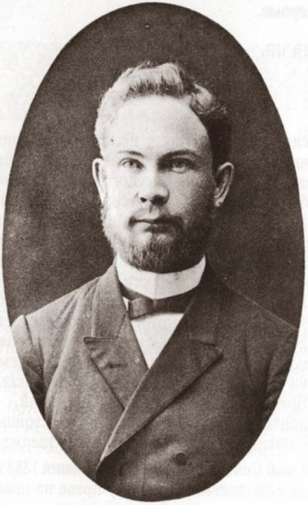
Философия древних греков к духовным практикам и далее

Slide 2
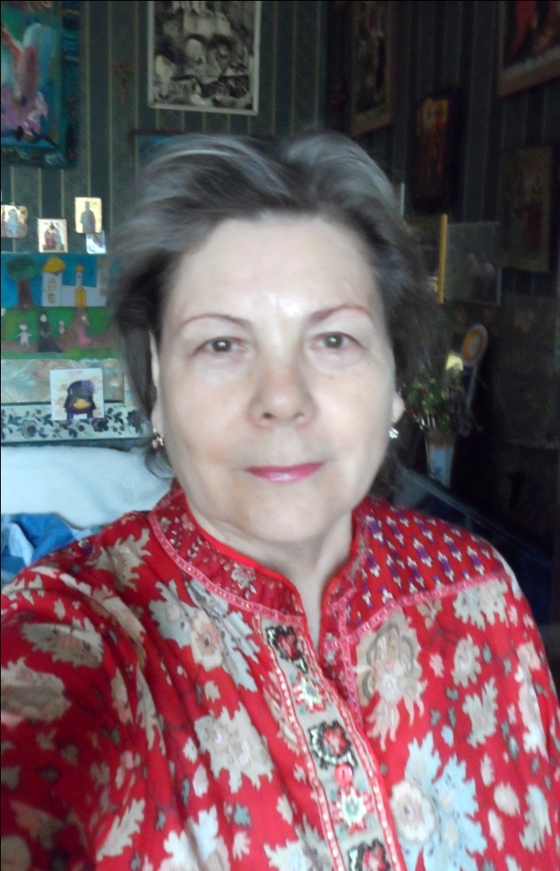
Битехтина Любовь Дмитриевна, д.ф.н., профессор, со руководителя модальности «Религиозно-ориентированная психотерапия» Общероссийской профессиональной психотерапевтической лиги и Национальной саморегулируемой организации ассоциации «Союз психотерапевтов и психологов»; академик РНАН, руководитель отделения духовной и психологической безопасности человека; Россия, Москва
L-bitehtina@yandex.ru, +79032990998

Slide 3
Аннотация: Доклад имеет 4 части. Введение – встреча с русской религиозной антропологией и психологией 19 века. 1 часть-понимание философии древними греками, как два типа и линии развития древнегреческой мысли: мудрость, как любовь к знанию(Аристотель), мудрость, как любовь к мудрости(Сократ); 2 часть-эра неклассической философии и антропологии, как связь и продолжение второго типа мудрости, определяемая, как практики себя, заботой о себе в совершенствовании и самопознании; 3 часть – современный метаязык синергийной мета антропологии С.С. Хоружего на основе православной традиции исихазма в приложении к психотерапевтическим практикам и духовной жизни; 4 часть-Классификация антропологических трендов институтом синергийной антропологии.
Ключевые слова: мудрость, духовные практики, психотерапевтические практики, синергийная антропология, антропологическая граница, размыкание, концепт, дискурс
Philosophy of ancient Greeks to spirituality and further
Bitekhtina Lyubov Dmitrievna - doc. philosopher. Sciences, Professor, from the head of a modality "The religious focused psychotherapy" the All-Russian professional psychotherapeutic league and National self-regulatory organization of "Union of Psychotherapists and Psychologists" association; academician of RNAN, head of office of spiritual and psychological safety of the person; Russia, Moscow, L-bitehtina@yandex.ru, +79032990998
Abstract: The report has four parts. Introduction – meeting with Russian religious anthropology and psikhologiya the 19th century. Part 1-understanding the philosophy of the ancient Greeks, as two types and lines of development of ancient Greek thought: wisdom, as the love for knowledge(Aristotle), wisdom, as the love of wisdom(Socrates); part 2-the era of non-classical philosophy and anthropology of communications and the continuation of the second type of wisdom, defined as the practice itself, taking care of yourself to improve and self-knowledge; part 3 – contemporary meta-language meta synergetic anthropology S. S. Horuzhego based on the Orthodox tradition of Hesychasm in the Annex to psychotherapeutic practices and the spiritual life; part 4-Classification of anthropоlоgicheskikh trends by the Institute of synergetic anthropology.
Key words: wisdom, spirituality, psychotherapeutic practicians, sinergiyny anthropology, anthropological border, disconnection, concept, discourse

Slide 4
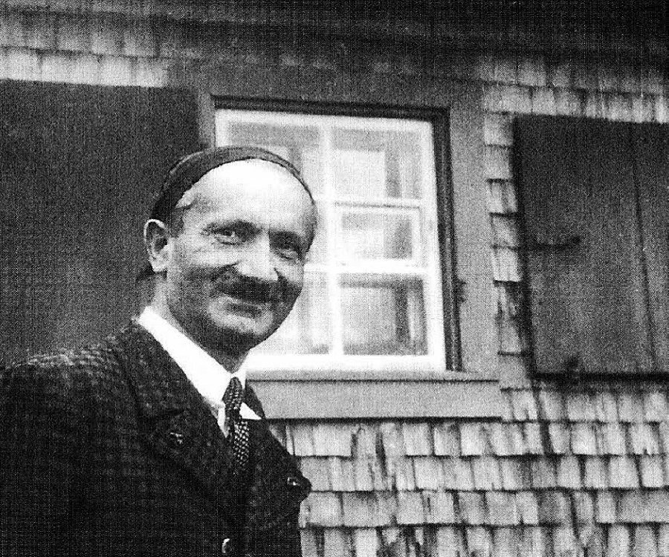
Поиски субъективного или «ничто»? Мартин Хайдеггер «Почему все спрашивают о, бытии- а не ничто?»
Наше поколение в 20 в. не знало, что такое субъективная психология, но хорошо осваивала объективную. Субъективность манила, была далекой и неосуществимой мечтой каждого. Мы получали эту субъективность из литературы серебряного века и текстов по религиозной философии, но психологу там все-равно не хватало человека и о человеке. Не хватало процесса познания себя. Даже познакомившись с аскетической литературой святых отцов, мы нашли методологию, ее красоту, строгость и четкость, ее методическую целостность и компетентность, но психологии не нашли. Не нашли переживание той субъективности, иронично называемой буржуазной, где носятся с человеком, ценят его чувства, его тонкую организацию, лечат его раны, травмы и не клянут за промахи и ошибки. Но пришел западный психоанализ и всех удовлетворил, кроме тех, кто помимо субъективности искал еще и объективную духовную реальность, имеющую свою историю и Провидение.
И тут случилось невероятное, произошло открытие, встреча с русской психологией 19 века, ее авторами и шедеврами, по-иному не скажешь. Содержание, манера рассуждения, смысловые оценки, предлагаемый дискурс, все было гениально, который не только не потерял своего значения, но оказался на острие современных антропологических проблем религиозной мысли. Об этом и речь!

Slide 5
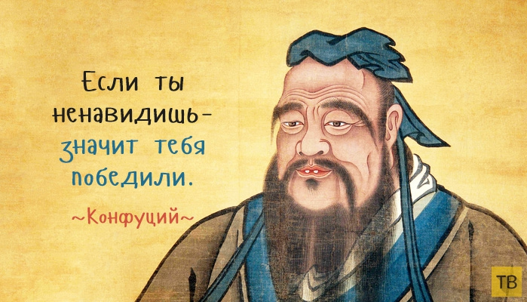
О человечности и Конфуции, который начал с ничто, с пустоты, потому и скорбел.
Сократ думал, что благо человека заключается в самом человеке, что и есть именно сам человек в его человечности. «Весь мир есть совершенное ничтожество в сравнении с человеком, потому что ни за какие сокровища мира нельзя купить того, что составляет существо человека, - нельзя купить живого человеческого духа» [В.И. Несмелов, 1].
Таким образом, человечность, как особое интегративное состояние гуманности и есть носитель живого человеческого духа, который раскрывается в его деятельности, одухотворяя ее своим присутствием и наличием, явленной представленностью. И, как это не банально звучит, но еще Конфуций (551г.-479г.) до Рождества Христова скорбел об отсутствии в этом мире гуманности, а в человеке человечности, несмотря на все его старания на пути совершенств себя и мира. Этой скорбью, великий мыслитель приуготовлял и прозревал приход Иисуса Христа, Его искупительную жертву за человека, за восстановление в нем человечества, ставшее способным осуществить гуманность и милость вопреки всему.

Slide 6
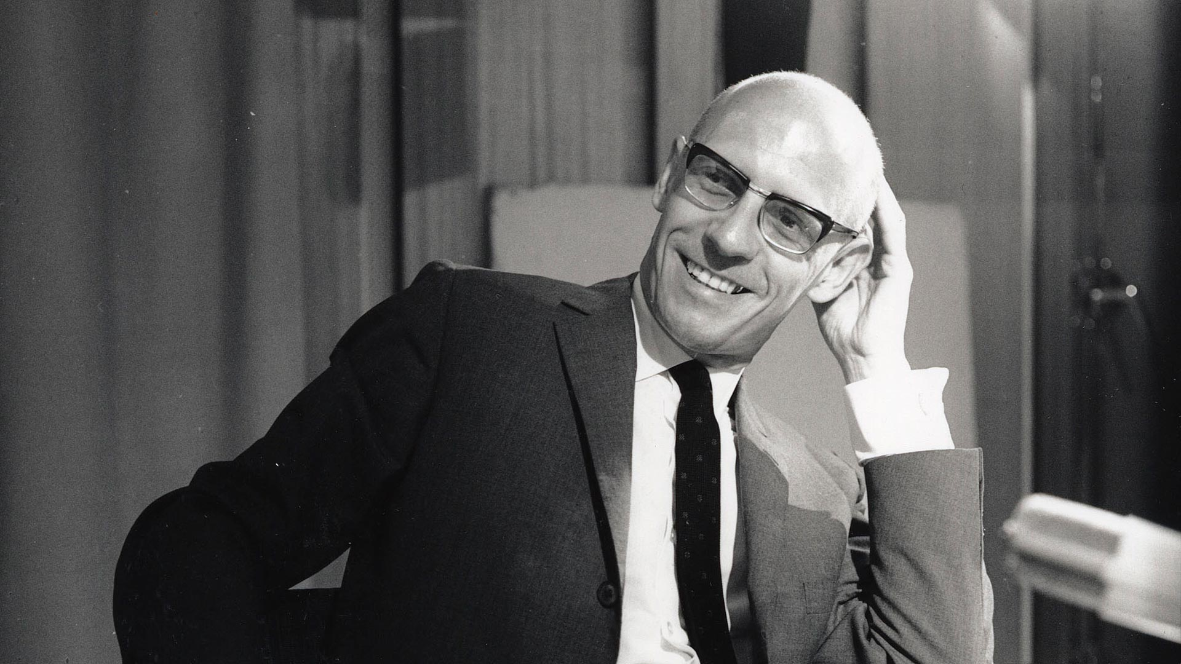
Практики себя и Мишель Фуко
От греков еще пошло, что свойственно человеку по его человечеству осуществляет он в стремлении совершенств, познания себя, самореализации и само актуализации. При таком условии практика жизни в древней Греции служила подлинным обнаружением духа религиозного и философского. Есть три вида мировоззрения: религиозное, философское, научное. Исторически одно выводимо из другого в форме дискурса или высказывания. Для древних мыслителей быть философом означало - вести добродетельную жизнь, стяжать добродетели. По Мишелю Фуко, философские практики существовали 1000 лет до 4-ого века нашей эры, обозначаемые им, как «практики себя», имеющие два принципа - познай себя и позаботься о себе. Философские практики древних греков были освоены христианскими подвижниками, переплавлены ими в опыте Южной Фиваиды и положены в основу Святоотеческой традиции Православия.

Slide 7
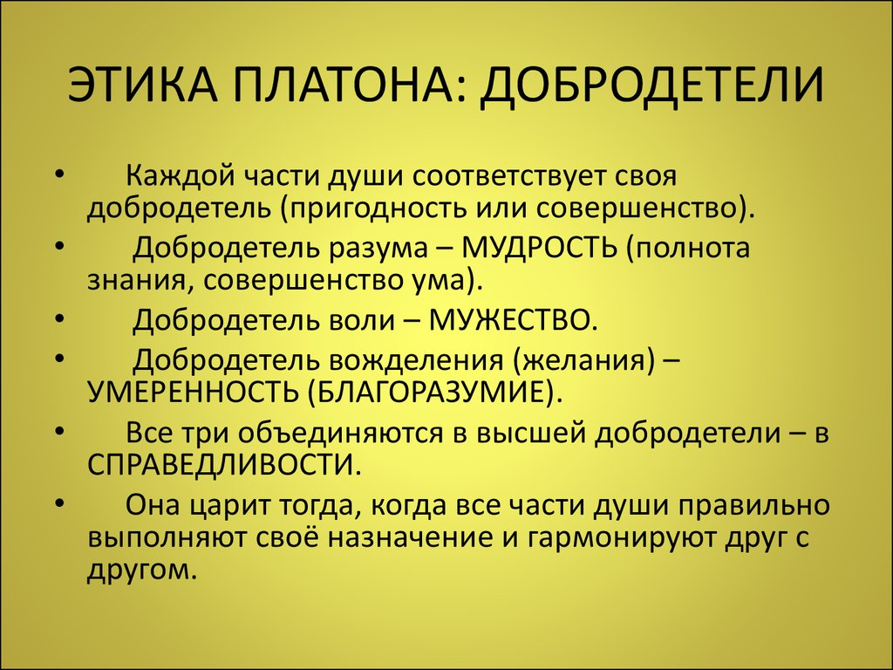
Этика, добродетельный путь к счастью.
Забота о себе, как более емкий жизненный принцип включал в себя и познание себя, являющийся смысловым ядром усовершенствования в себе человечности. Совершенствование же в себе человечности определяло философу научиться и научить людей добру и удалить их от зла, что означало разъяснить человеку его самого, раскрыть смысл его жизни и создать живое определение его деятельности. Это конечно была нравственная философия, далекая от той научности, которую мы теперь знаем. Этика, которая тогда главенствовала смело отвергала другие любые науки бесполезные для добродетели, не могущие научить человека быть счастливым.
Такой была почва, из которой возникали умственные интересы и цели, которой они регулировались. Наш вопрос и рассуждение обращено к интегративному подходу, который лежит на стыке знаний философских, богословских, научных. На стыке целостного понимания человека, как дух, душа, тело.

Slide 8
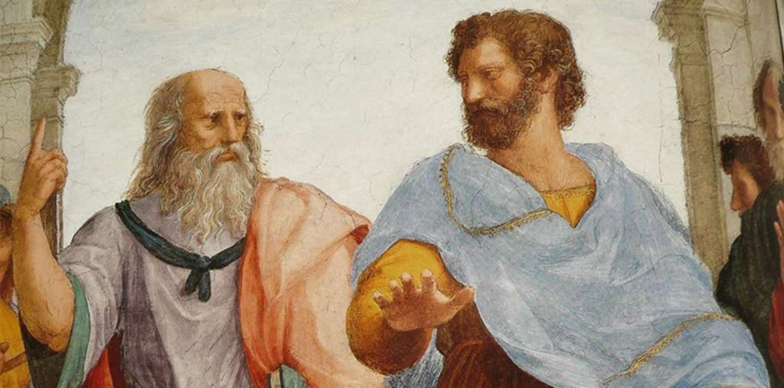
Наука и философия борьба за человечность, Платон
Следует заметить, что философские интересы всегда рождаются в запросах жизни, выработке ее идеалов, создании человека через формирование его мировоззрения, картины мира. Тогда как научные интересы возникают в удовлетворении постоянной любознательности, направленной к созданию ученого и его профессионального призвания. Это разное отношение и взгляд на человека. Нам это мало понятно, но задаваемые различия хорошо понимала школа Сократа, Пифагора, Платона и стоиков. Наука давала знания, в этом ее не отрицали, но философия делала человека мудрецом.
Интересно то, что наука изучала человека и называлась антропологией, где было установлено положение, что «человек - мера всех вещей». Тогда как философия априори выходила из другого положения «мера всех вещей - есть Бог», и благо человека лежит в том каково его призвание. Наука изучала, что человек есть по природе, а философия - развитие ее по идеалу человечности: уподобление Богу (Платон), посмертное обожествление (пифагорейцы).

Slide 9
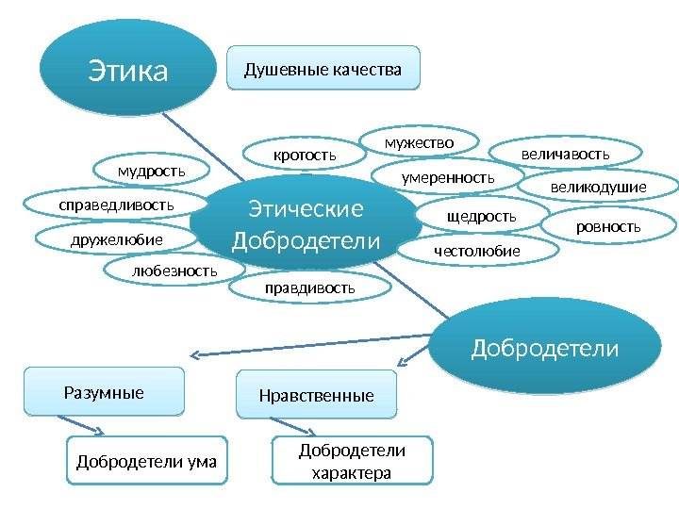
Общая наука о бытии,
Аристотель
Но наступила эра Аристотеля, выразителя научного сознания и процесса развития науки вообще, как знание последних причин бытия. Отсюда философия стала и есть общая наука, имеющая своим предметом бытие, как единое целое, исследующая как первонаука неизвестное бытие. В связи с этими обстоятельствами она образовалась как идея науки, а не наукой в действительности, что может быть только в будущем. В дальнейшем из первонауки были выделены отдельные ветви, их стало три, и они суть ее осуществления. Если положение, выдвинутое Аристотелем о тождестве науки и философии верно, то само собой понятно, что каждый ученый есть вместе с тем и философ.
Поэтому у Аристотеля философы все: математики, астрономы, физики, психологи, богословы не в предметном конечно своем занятии, а в осмыслении явления бытия. Философия была осуществлением идей науки, наукой вообще, как познание общих начал бытия. По характеру вопросов она являлась первой философией, а по решению этих вопросов - она была метафизикой по мнению В. И. Несмелого «Наука о человеке» [1] В этом понимании человек выпадал, как в первом случае, так и во втором.

Slide 10
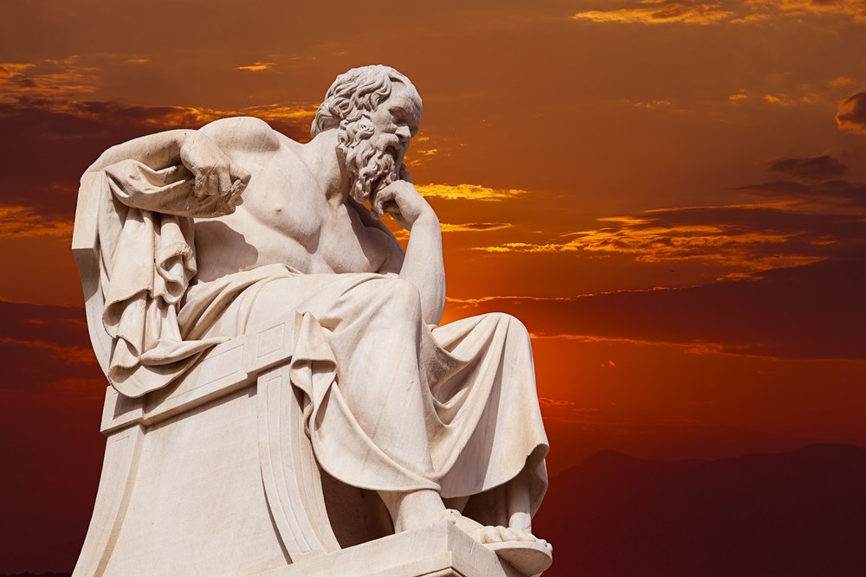
Два типа философии: любовь к знанию-любовь к мудрости.
И это определялось историей развития древнегреческой мысли, в которой ясно выделялись два разных типа философии «одна философия вполне совпадала с наукой и помимо науки не существовала, другая существовала рядом с наукой и совершенно не зависимо от нее» [1].
В истории философии первый тип оказался господствующим, это классическая философия. По мнению Несмелого этот тип утверждался в средние века по причине отсутствия научных знаний и решительного непонимания философских стремлений. Таким образом, философией обозначали две совершенно различные области мысли, имеющие различные идеалы мудрости, интересы, цели. Даже впоследствии, когда аристотелевское понимание мудрости одержало над сократовским и стало определяться в смысле знания, древние греки не путали ее с любовью к мудрости», которая не являлась любовью к знанию. «Известно, например, что стоические мыслители определяли мудрость, как о вещах божиих и человеческих, т.е. как знание о мире и человеке. Любовь же к мудрости они понимали в смысле самосовершенствования, совершенно по-сократовски. (1].
Сократ

Slide 11
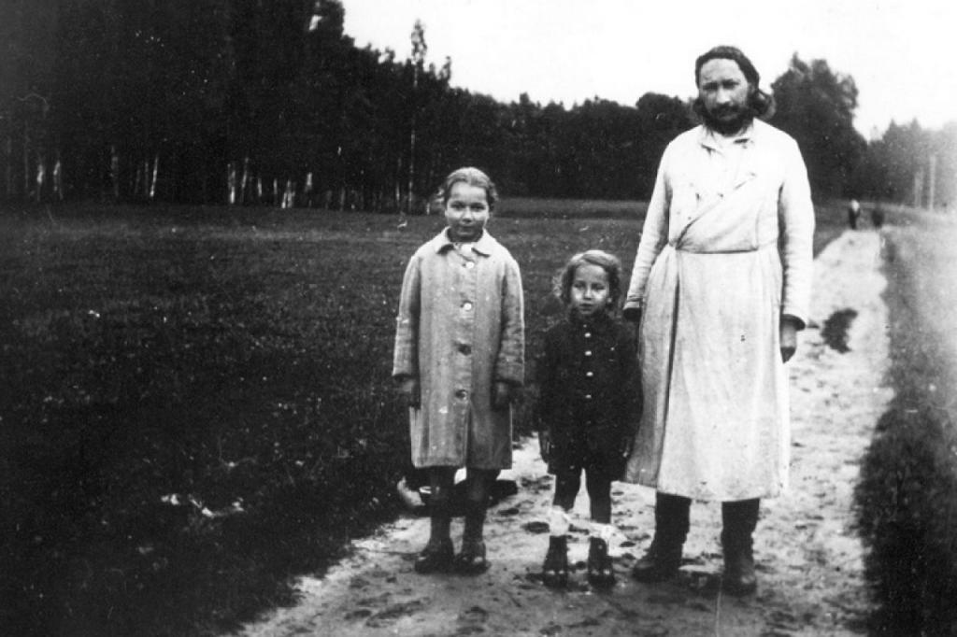
Два идеала мудреца: человек ученый или человек совершенный
Здесь мудрость связывали с наукой, а любовь к мудрости - с жизнью, отсюда выходила два идеала мудреца: «один всецело покрывался у них понятием человека-ученого, другой - понятием человека-совершенного, и только этот второй идеал был идеалом философа» (там же). И если первые ставили интересы знания выше чем жизненные, и цели были - знание ради знания, то вторые игнорируя науку утверждали философию, как процесс жизни по достижению мудрости. Тезис - жить и знать для того чтобы жить был определяющим в обустроенности своего мира: на уровне взора, вытянутой руки и вертикали в небо.
Таким образом, одни создавали знания, другие творили человеческую жизнь!
Первые стремились объяснить мир и лишь в нем человека, как одно из явлений мира;
вторые напротив, прежде всего «стремились определить конечную истину самого человека и лишь в этой истине мир, как средство к развитию человеческой жизни и деятельности» [Там же].
Сегодня вновь с особой остротой встает вопрос, что такое человек по своей природе, и на что он имеет право надеяться, и чего он должен желать, и как ему следует жить, чтобы раскрыть в своей жизни свою человечность». Это вопросы к истинной мудрости, которые делают каждого человека философом и только сейчас, преодолевая границы естественнонаучного метода и подхода в познании человека психология начинает считать себя вправе говорить человеку о духе и возвращать душу священник, Павел Флоренский (22.01.1882-08.12.1937+) философ, богослов. изгнания.

Slide 12
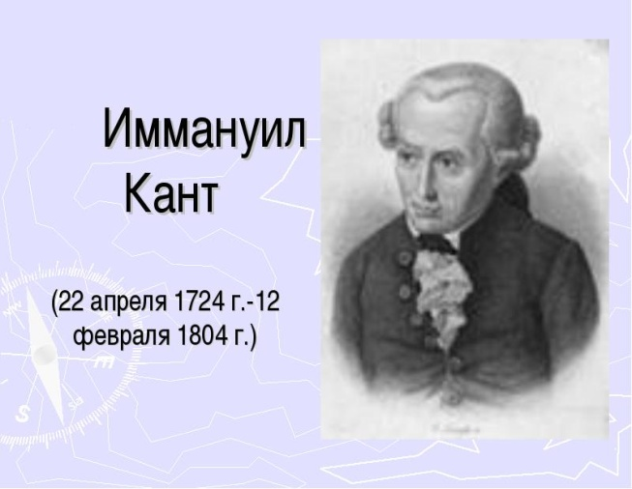
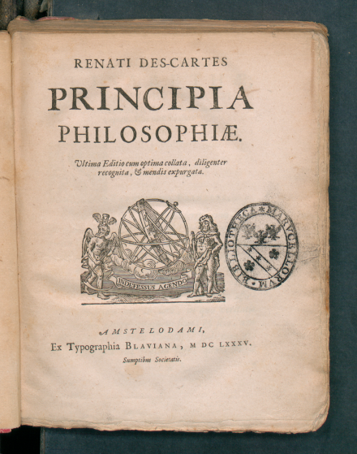
Антропологический поворот к духовным практикам
Но возвращается она совсем в другую ситуацию, измененную тревожным временем и самим человеком. Сегодня мы уходим от классической философии и классической антропологии, где ее созданием была классическая модель человека, стоящая на трех китах - фундаментальных концептах: сущность, субстанция и субъект. Главные ее создатели и творцы в общепризнанном понимании - Аристотель, Декарт и Кант. И в продолжении мысли С.С. Хоружего, представителя неклассической современной философии приводим его цитату: «современная ситуация отличается тем, что все эти три фундаментальных концепта оказалось необходимо убрать со сцены… и, если стараямодель не работает, значит надо предложить что-то взамен» [2;5].
Развитие мысли и происходящие в человеке изменения, возникают как антропологический поворот, случившийся из-за опыта мировых войн, тоталитаризма, новейших экстремальных практик. Классическая модель человека не схватывает всего этого. Здесь нужен другой образ человека, который не сформулирован на философском языке европейской мысли. Хотя такая область всегда была, но сначала она принадлежала философии греков (сократовская линия), а затем духовным практикам. Это и дальневосточные духовные практики, со своим языком сознания и способом выражения, не говоря о практическом богословии христианства. К тому же последнее, имеет особую жемчужину - это исихастская практика православной веры. Ее язык тоже далек от западного философского дискурса, однако не настолько, как практики дальнего востока.

Slide 13
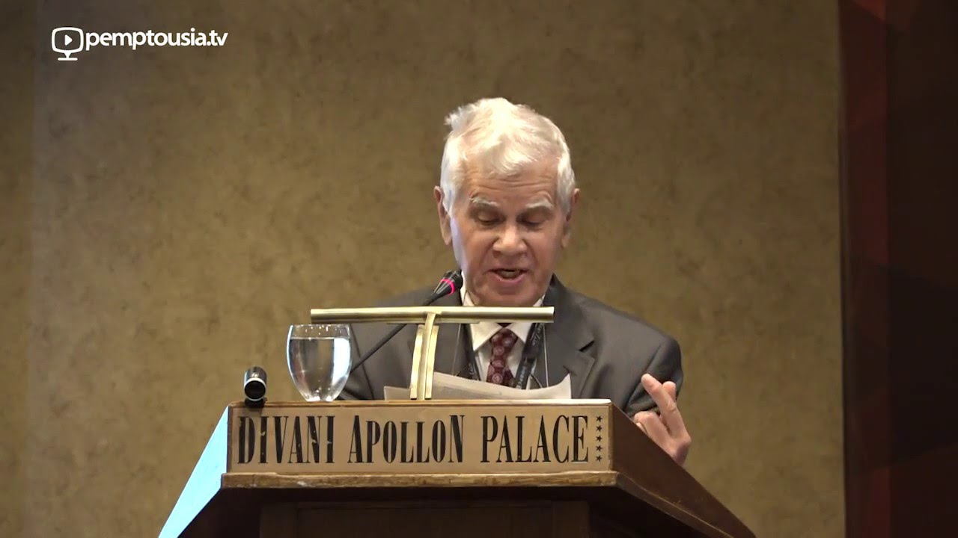
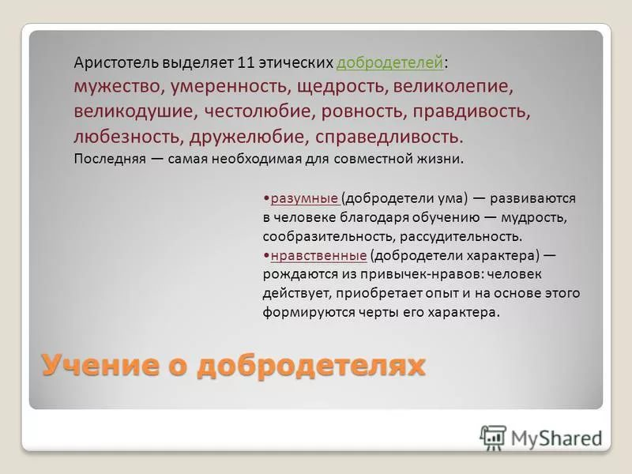
Язык духовных практик, ее концепты-горизонт сознания, как весь диапазон внутреннего.
Язык духовной практики православия, имеющий ту общность с европейской мыслью, как христианское мировоззрение, соединяет, но все-таки этот опыт высоко специфичен. Это мистический и аскетический опыт со своим языком, техникой, духом. И чтобы достичь концептуализации этой сферы опыта, надо найти язык ее описания, например, (метаязык), не говоря о задаче в освоении практики и овладении ее языком. Духовно-ориентированная психология и терапия по-разному пыталась это делать, но языковый, понятийный барьер так и не смогла преодолеть. [4]
С.С. Хоружий создал метаязык, назвав его синергийной антропологией (СА), как мета антропологию с новым языком, но уже не для духовных практик, а для сегодняшнего человека, который про духовные практики мог и не слышать. СА здесь решает две задачи: антропологическое осмысление духовной практики исихазма, как универсального представления о человеке и его сознании; вторая - введение синергетической парадигмы с определением сферы применимости ее понятий к антропологии с рефлексией своих границ. Несомненно, что сознание и мысль, как универсальная форма выражения духа, остается и есть рабочим понятием в СА, различение внутреннего и внешнего, как и присутствие всех высших психических функций человека. Здесь ничего нового СА не привносит, если не считать, что при различении внутреннего и внешнего, сознания и перцепции, в категорию внутреннего вносится еще представление о горизонте сознания, как весь диапазон «внутреннего».
Хоружий С.С., Рим

Slide 14
Концепт границы
Возникает концепт «границы» и с него полагается фонд универсальных, но уже неклассических антропологических понятий. Приводим цитату С.С. Хоружего «к границе относятся предельные практики или проявления: те, опыт которых говорит человеку, что горизонт внутреннего здесь заканчивается» [3,5].
В нашем понимании, это духовные практики, в которых человек меняет свое сознание и себя, и как представитель определенного способа бытия себя организует, идентифицирует. Там, где идентификация заканчивается появляется граница, как иное. Иное может быть онтологическое - Божественное, то, что внеположно способу бытия человека.
В аномальных психических состояниях, например, безумии, то же фиксируется вторжение иного, но оно только внеположно горизонту сознания человека (сущего) и не лежит в сфере вечного бытия (онтологии). Эта граница будет именоваться онтической. Третий способ, прикосновения к граница человеческого - виртуальный, когда человек своей энергийной конфигурацией также открыт, «разомкнут», но таким образом, что его проявления не достроены, не актуализированы полностью. Таковы виртуальные антропологические практики. «Итак, можно нарисовать карту антропологической границы: на ней будет область божественного, область безумия и область виртуальной недовыполненной реальности. Возникающий облик человека, упрощенно говоря состоит из трех обликов: человека- онтологического, человека- бессознательного и человека- виртуального. Для каждого из них требуется особый концептуальный арсенал». (Там же).

Slide 15
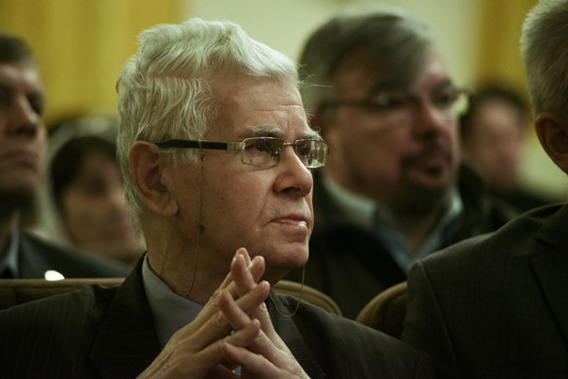

Концепт размыкания себя или самотрансценденции
Здесь идет перекличка с Павлом Флоренский о трех образах в человеке, как лик, лицо и личина, или о трех волях в человеке: божественной, человеческой и падшей по Серафиму Саровскому, но задачей СА является описание и применение способов конституции человека, которые характеризуют его через раскрытие, «размыкание себя». В этой направленности и осуществляемой открытости порождающей энергии человек и конституируется. «И это уже методологический угол зрения», подчеркивает свою мысль в интервью С.С. Хоружий.
При этом следует заметить в нашем уточнении, что ключи для размыкания находятся в инобытии человека. В его власти выбрать направление, определить способы и движение пути, но ключ - это все-таки - зов, оклик Инобытия, Его призыв.
И только тогда случается единение, кристаллизуется личность, осуществляется идентичность, возникает антропологическая реальность. СА, как новый неклассический подход утверждает три способа размыканная, которые конституируют человека на различных уровнях его существования в виде размыкающих практик, определяющих топики антропологической границы. И это есть неклассическая парадигма конституции человека, которая выходит за рамки классической метафизики и несовместима с ее позициями, но совместима с практиками себя в философии, с линией мудрости древних греков как любовь к мудрости, описанной выше, с линией практического богословия святоотеческой традиции, как исихазм и старчество, а также в расширенном ее варианте с духовными практиками инославия.

Slide 16
Антропологические тренды по линии уменьшения качества связи с духовным прототипом
Для примера приводим классификацию антропологических трендов института СА по степени увеличения их радикальности.
Психотехника, антропопрактики изменения и расширения сознания. [2]
На основании диагностики СА вводится принцип, различающий психотехники по их связи с духовными практиками, т.е. практики имеющие духовный прототип. В качестве прототипов сегодня в антропологическом подходе и психотехнической сфере используются все религии, начиная от архаических шаманских культов и даосизма, йоги, буддизма, в том числе дзена и тибетской тантры, суфизма и исихазма.
В русле христианской психологии и психотерапии исихастская духовность привлекается по силе возможности, если не как психотехника, то как психотерапия, в частности труды Иерофея Влахоса, предупреждающего на этом пути об опасности выхолащивания духовности, вульгаризации, упрощенности.
1.1. По уменьшению связи с прототипом и его вольной вариации, идут практики Кастанеды, на базе которых развивается транс персональная психология А. Минделла.
1.2. Практики Гурджиева-Успенского – отличие их в направленности во вне на успех в мире. А это уже переход к духовным упражнения и тренингам, имеющие задачи откровенной прагматической нацеленности на внешний успех в мире, обществе, бизнесе. Например, дианетика Хаббарда.
1.3. Так же среди них школа Станислава Гроффа с холотропным дыханием, которая не связывает себя ни с каким прототипом, но имеет духовную ориентацию.
2. Кислотные практики с увеличением степени радикальности — это следующая категория с применением психотропных средств - (психоделический опыт измененных состояний сознания)
3. Экстремальные телесные практики: где испытываются пределы человеческой телесности, художественные практики, практики по изменению конституции человека.
4. Современные виртуальные практики - их два вида: массовой поп - и рок – культуры; погружение в киберпространство.
5. Практики расчеловечивания, тренды, направленные к пост человеку (киборги, мутанты, обладающие отличной от человека генетической программой).
Далее выделяются отдельно, но соседствующие рядом с перечисленными выше, два вида Социальных практик, особенно с антропологическими практиками.
Практики религиозного экстрима и терроризма, суицидальный терроризм.
СА относит эти последние практики с гибридной топикой антропологической границы, что есть топика прелести, как деформация духовных практик.

Slide 17
Духовная и психологическая безопасность
В связи с последним умозаключением встает вопрос о значении духовной и психологической безопасности человека, о мерах профилактики, контроля, рефлексии и анализа, поиска выхода по нейтрализации не только негативных последствий, но и культивации, взращиванию культуры полноценной психической жизни, наполненной, смыслообразующей, одухотворенной.
Все это требует особого внимания, усилий, «мудрости и любви к мудрости» и не только. Ситуация вызывает к жизни духовные практики, практики себя, на новом уровне методологического освоения и рефлексии в приложении современной тревожно псической жизни человека.

Slide 18
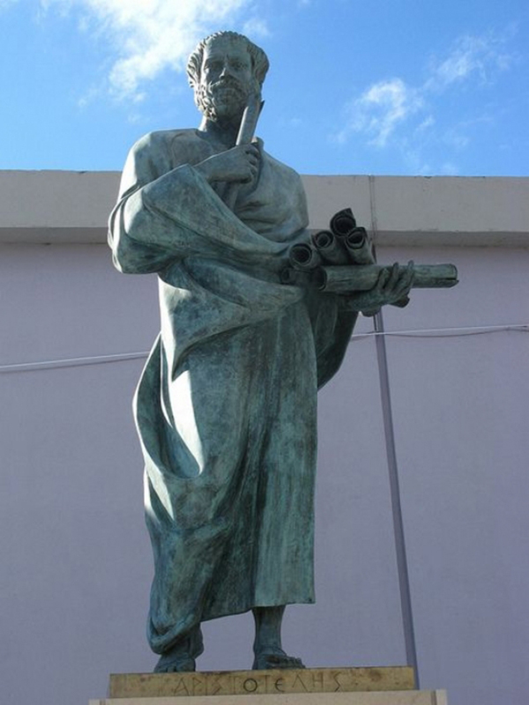
Аристотель в Стагире, где он родился, где была его Академия, а сейчас технопарк. Памятник смотрит в напрвлении св. горы Афон, видит ее, она совсем рядом «на уровне горизонта глаз и вытянутой руки».

Slide 19
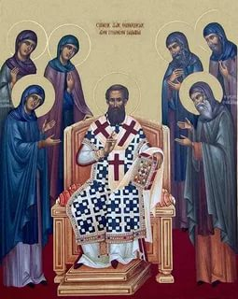
Святитель Григорий Палама, афонский монах пустыни монастыря св. Саввы, отец и учитель церкви, создатель философского обоснования практики исихазма (1296-14.11.1359+) Салоники, Греция.

Slide 20
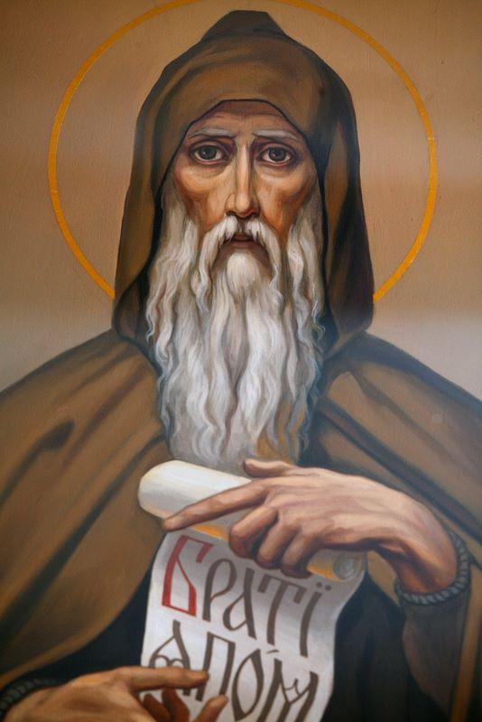
Антоний Великий, преподобный, родоначальник монашества и практики исихазма, Римский Египет (12.01.251-17.01.356+)

Slide 21
Литература:
1.В.И. Несмелов «Наука о человеке, т.1.», книга «Русская религиозная антропологи». Том 1, выпуск 3, Антология, изд. МДА, М. 1997г.
2.Гуманитарный альманах «Человек.ру», № 6 (2010), Новосибирск, 2010
3.С.С. Хоружий «Фонарь Диогена» ИФТИ св. Фомы, М.2010
4.С.С. Хоружий «К феноменологии аскеты», Изд. Гуманитарная литература, М.1998
5.С.С. Хоружий Интервью. Интернет портал.
Literature:
1. V.I. Nesmelov "Science about the person, t.1.", book "Russian Religious Anthropologists". Volume 1, release three, Anthology, prod. WELL, M. 1997.
2. Humanitarian almanac " Person.ru", No. 6 (2010), Novosibirsk, 2010
3. S.S. Horuzhy "Diogen's Lamp" of St. Foma's IFTI, M.2010
4. S.S. Horuzhy "To a fenomenologiya ascetics", Prod. Humanitarian literature, M.1998
5. S.S. Horuzhy Interv*yu. Internet portal. его сознания
Комментарии и годы жизни
1.Несмелов В.И.13.01.1863-30.06.1937 Саратов- казан, в помяннике Казанском внесен, как ново мученик и исповедник веры. Открыл новое направление философская антропология, как поворот в религиозной философии и богословию, исходная точка это конкретный человеческий опыт, опыт экзистенциального существования и само трансцендентной встречи, которая реальна в бытии и идеальна по своей данности, природе, и тем самым утверждающей объективное существование Бога как истинной личности.
2.Мартин Хайдеггер 26.09.1889-26.05.1976
3.Мишель Фуко15.10.1926-25.06.1984
4 Конфуций 551до.р. хр.-479г.до. Р.Хр.
5.Платон429г.до. н.э. афины-347до н.э. –ученик Сократа, учитель Аристотеля, настоящее имя Платона Аристокл-перевод наилучшая слава. Учение о бытии и познании, первое зависит от второго, которое имеет три рода сущего: вечные идеи не рожденные и не исчезающие, ничему не подвластное, но отданная на попечение мысли, затем изменчивые конкретные вещи, познаваемые через мнения соединенного с ощущением и еще пространство, не приемлет разрушение, воспринимается вне ощущения, хотя дарит обитель всему роду, воспринимается через некое незаконное умозаключение, в которое поверить почти невозможно.
6.Аристотель384г.до н.э.-322г.до р. Христова, Стагира, Фракия
7.Сократ469г.до. н.э., афины-399г.до н.э.-поворот в философии от рассмотрения природы и мира к рассмотрению человека
8.Декарт31.03.1596-11.02.1650 поворот в философии от рассмотрения человека и его души к рассмотрению его сознания
9.свящ.Павел Флоренский 22.01.1881-08.02.1937, Соловки, исповедник веры, русский Леонардо.
Москва 27-28.09. 2017г.-двунадесятый праздник Воздвиженье Креста Господня; день рождения Конфуция

